Slide 1

НЕПОВТОРИМЫЙ ОБРАЗ ВАШЕГО ДОМА

Slide 2


ГЛАВНОЕ ПРО CLADDIT
CLADDIT — это надёжные атмосферостойкие фиброцементные панели для облицовки фасадов.
CLADDIT не содержит асбеста (он же хризотил или “горный лён”), являющегося канцерогеном первой категории.
CLADDIT произведен из экологичных материалов: кварцевый песок (35%), цемент (57%), волокна целлюлозы (8%).

Slide 3
СЕГОДНЯ CLADDIT ЭТО :
- Панели от одного из ведущих мировых производителей высококачественного фиброцемента без асбеста, с которым подписан эксклюзивный договор.
- Профессиональное промышленное эластичное покрытие, специально разработанное для фиброцемента.
- Наше покрытие успешно прошло климатические испытания на 15 лет в ведущей тестовой лаборатории по лакокраске НПО ЛКП в г. Хотьково, а также тщательные комплексные испытания и одобрение для использования на LTM.
- Гарантия на покрытие 10 ЛЕТ.

Slide 4
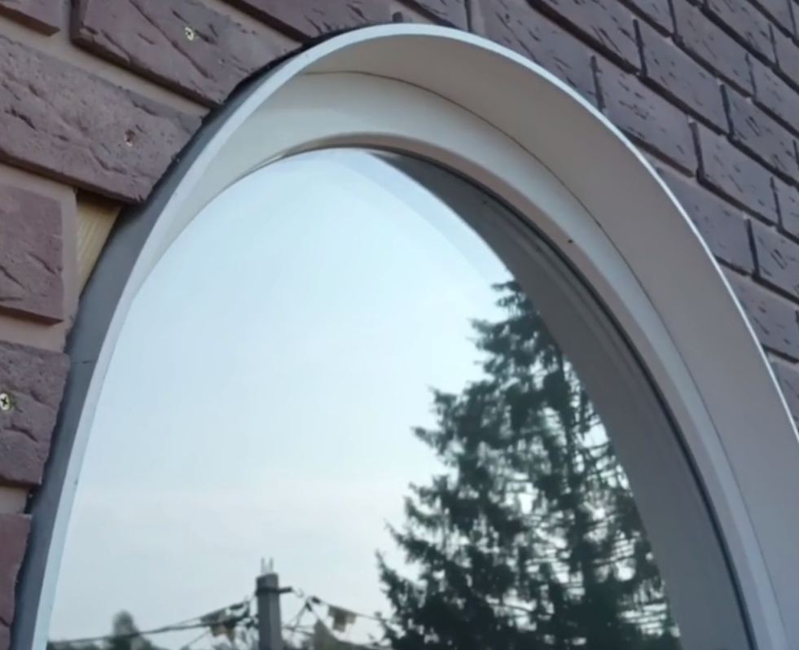
ОСОБЕННОСТИ ПАНЕЛЕЙ
- Панели не содержат асбеста и прочих вредных веществ.
- Гарантия на отсутствие “высолов”, отслоений и прочих аномалий покрытия.
- При монтаже предварительное засверливание не требуется.
- Негорючесть - базовая панель НГ, готовое изделие Г1.
- Морозостойкость - сохранение формы после 100 циклов.
- Панели эластичны и позволяют делать арки и обходить изогнутые поверхности фасадов.

Slide 5
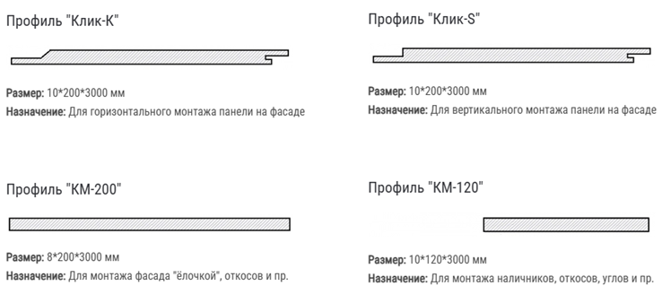
ПРОФИЛИ И РАЗМЕРЫ

Slide 6
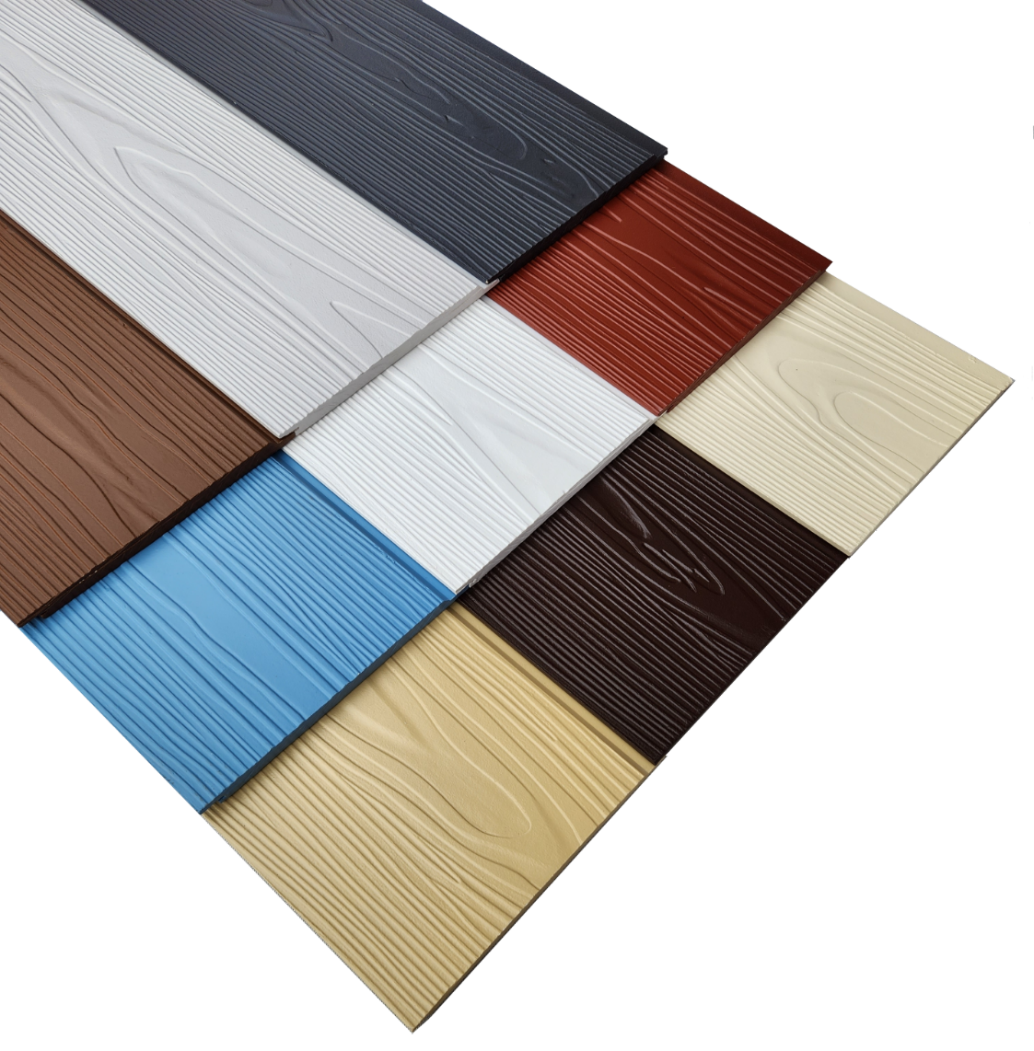
СТАНДАРТНЫЕ ЦВЕТОВЫЕ ОТТЕНКИ
Белый – RAL 9003 Бежевый – RAL 1001 Светлая слоновая кость – RAL 1015 Графитовый серый – RAL 7024 Светло-серый – RAL 7047 Пастельно-синий – RAL 5024 Коричневый – RAL 8007 Шоколадно-коричневый – RAL 8017 Кирпично-красный – NCS S5040-Y80R
Но под заказ – любой RAL, NCS, CEDRAL или другие каталоги !

Slide 7
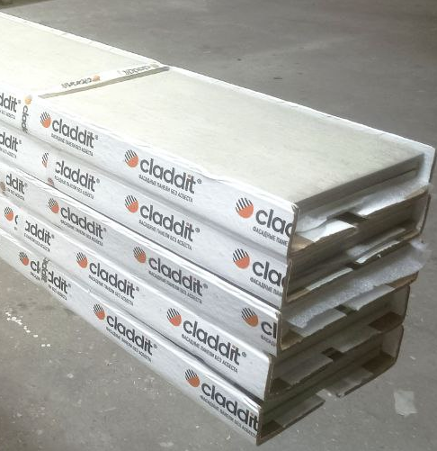
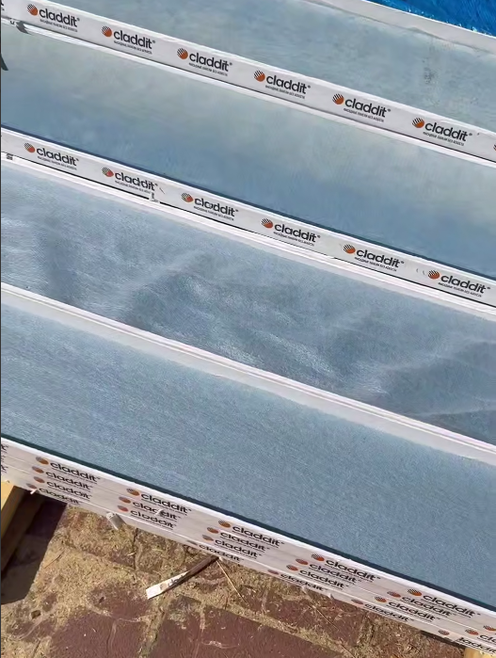
ОСОБЕННОСТИ УПАКОВКИ
Компактная надёжная упаковка, удобная для разгрузки и хранения.

Slide 8
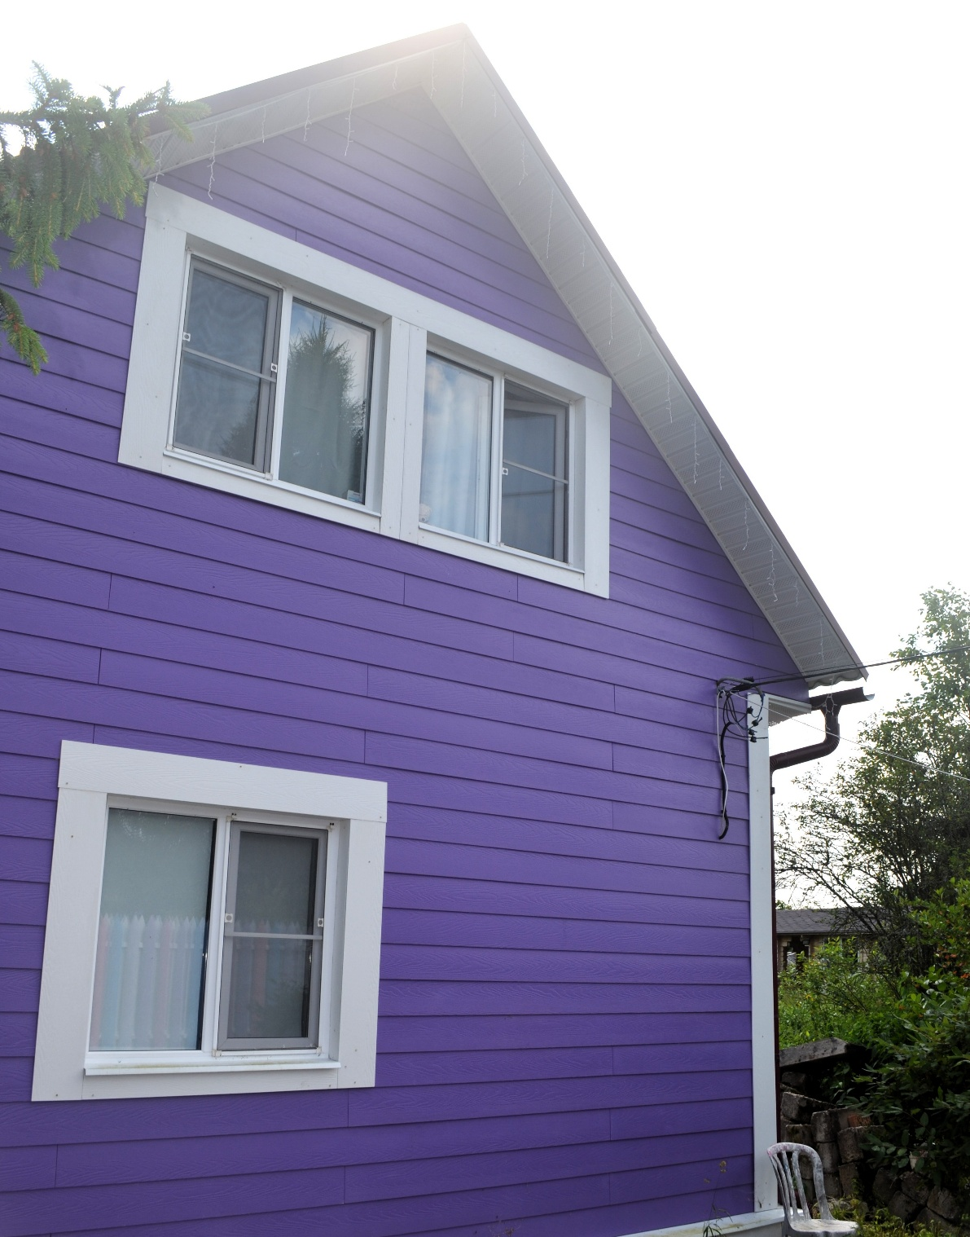
НАШ ПЕРВЫЙ ДОМ
- Наш первый фасад смонтирован в Сентябре 2023 года.
- По результатам недавней инспекции (2,5 полных года) состояние покрытия - ИДЕАЛЬНОЕ.
- Данный цвет, выбранный заказчиком, колеруется на органических пигментах, наиболее подверженных выцветанию.
- Тем не менее – никакого выцветания НЕ обнаружено.

Slide 9
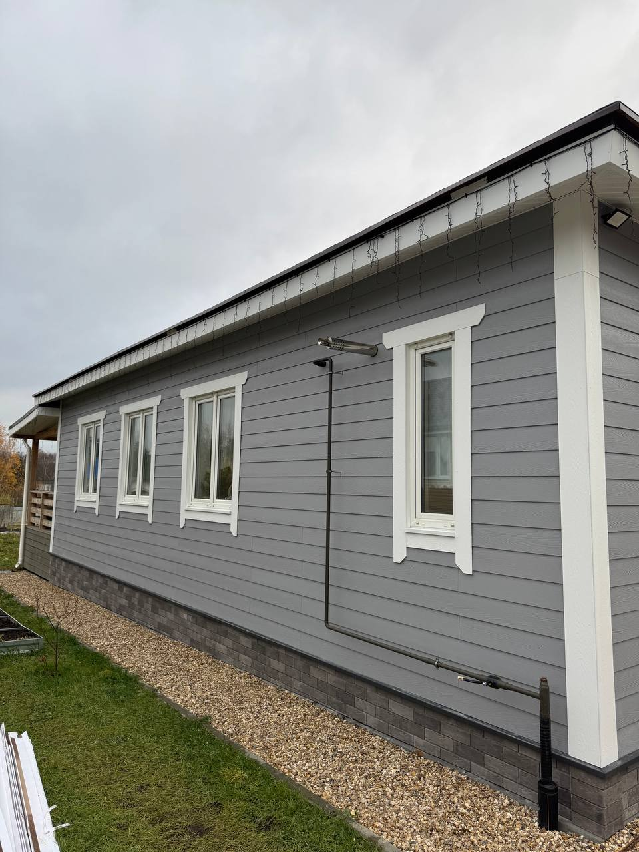
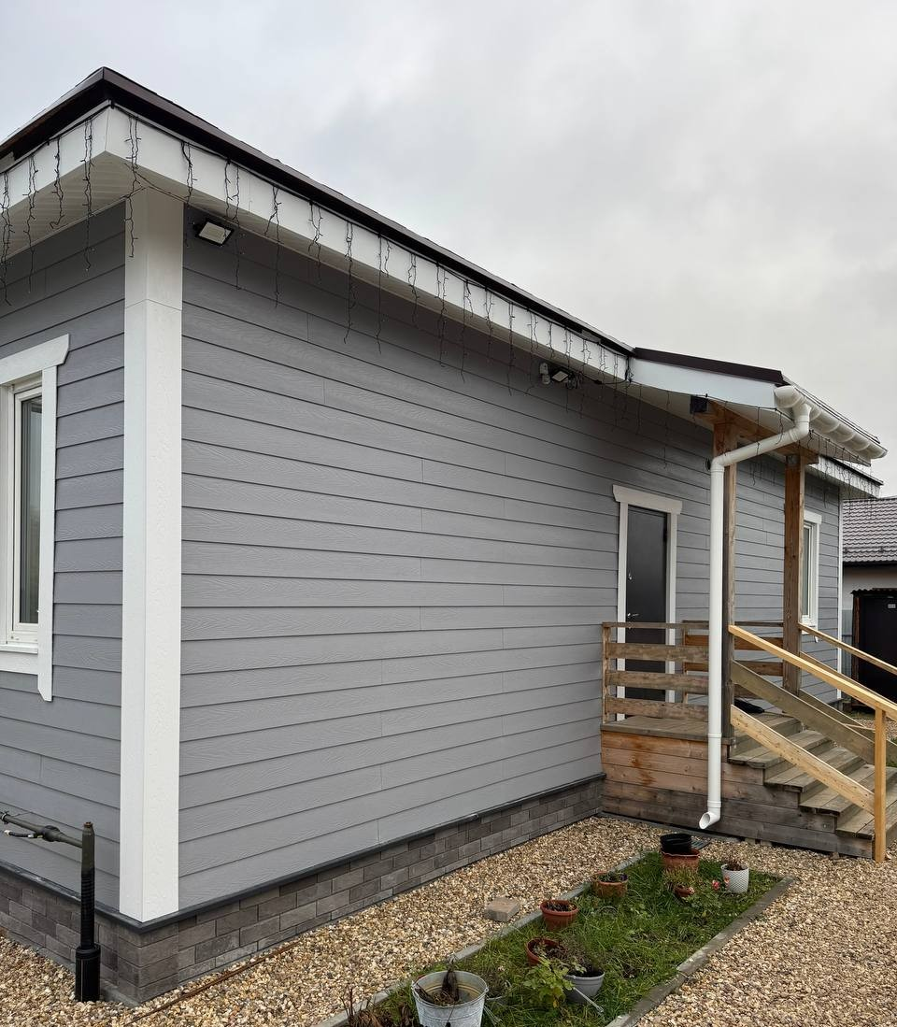
ПРИМЕРЫ НАШИХ ПРОЕКТОВ:

Slide 10
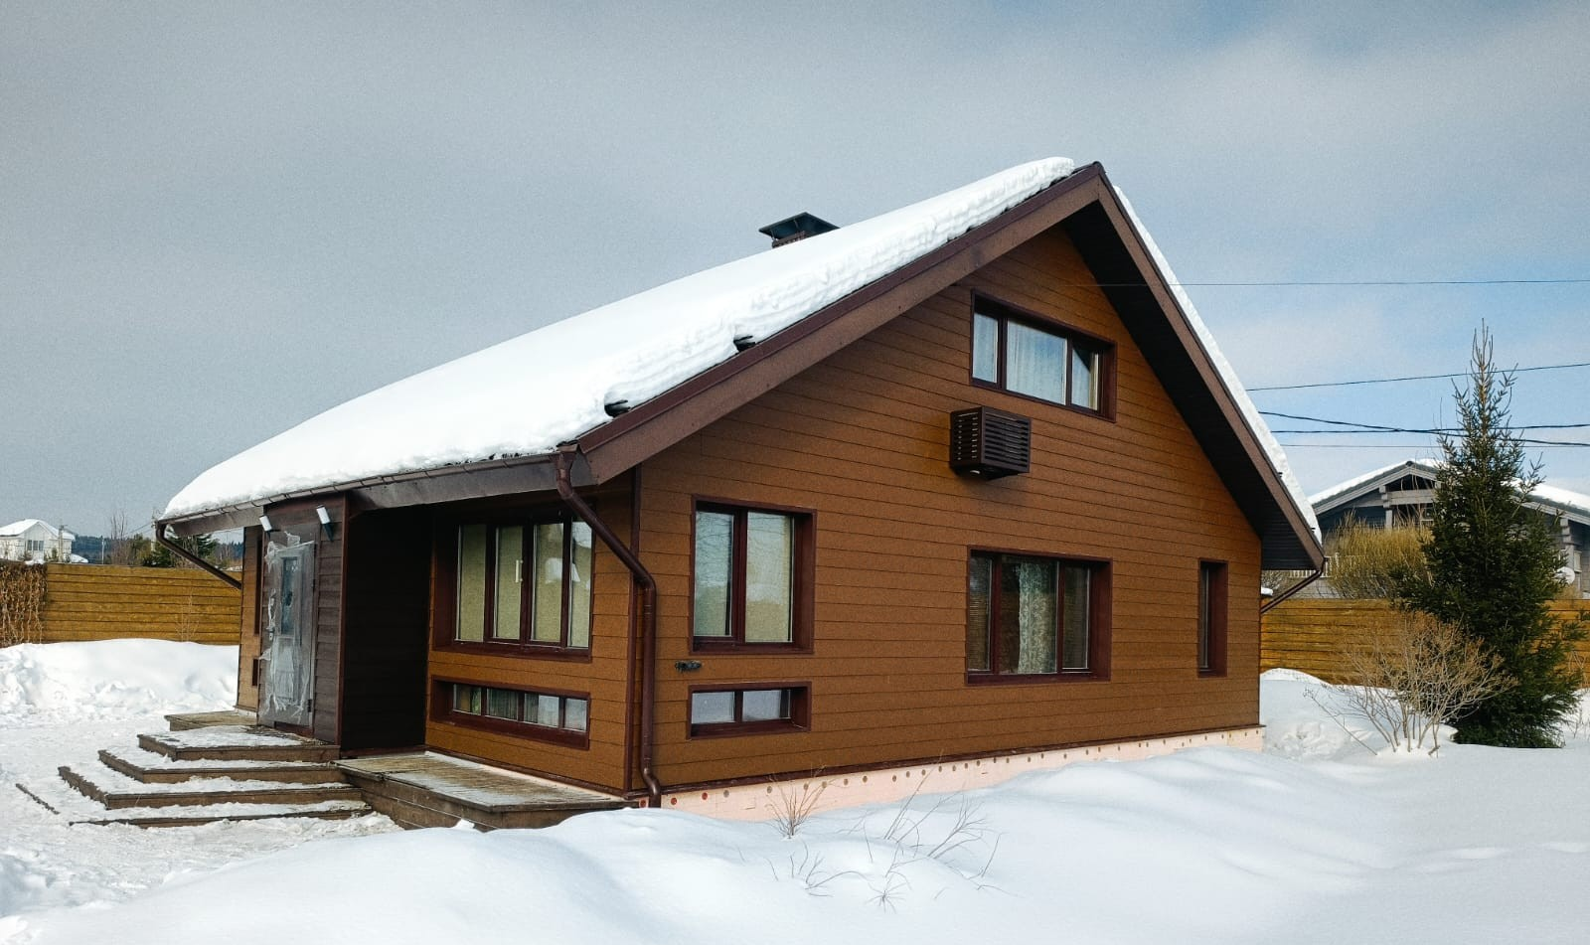

Slide 11
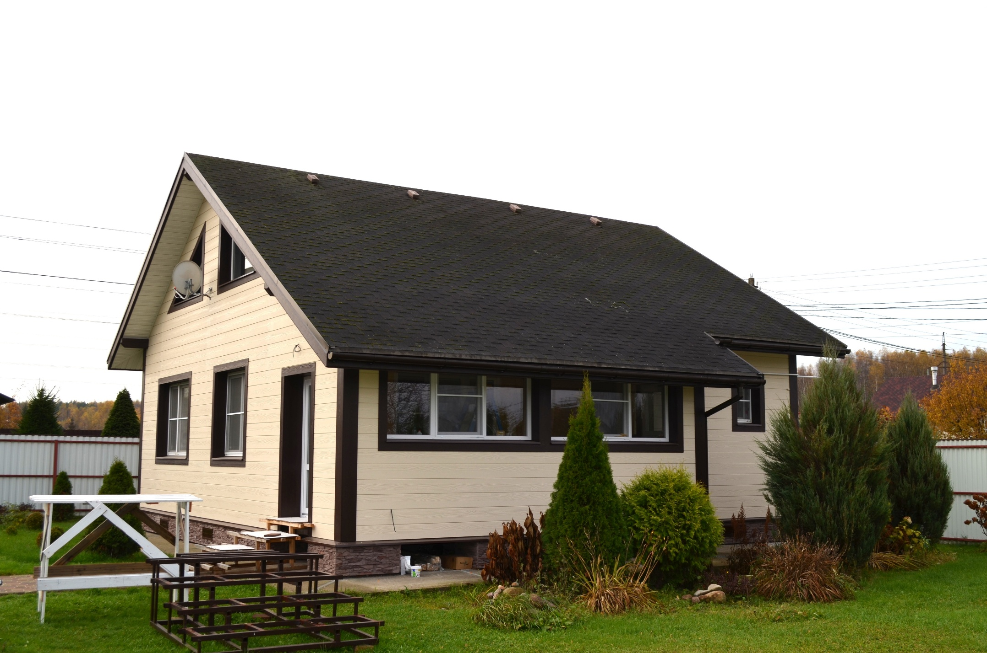

Slide 12
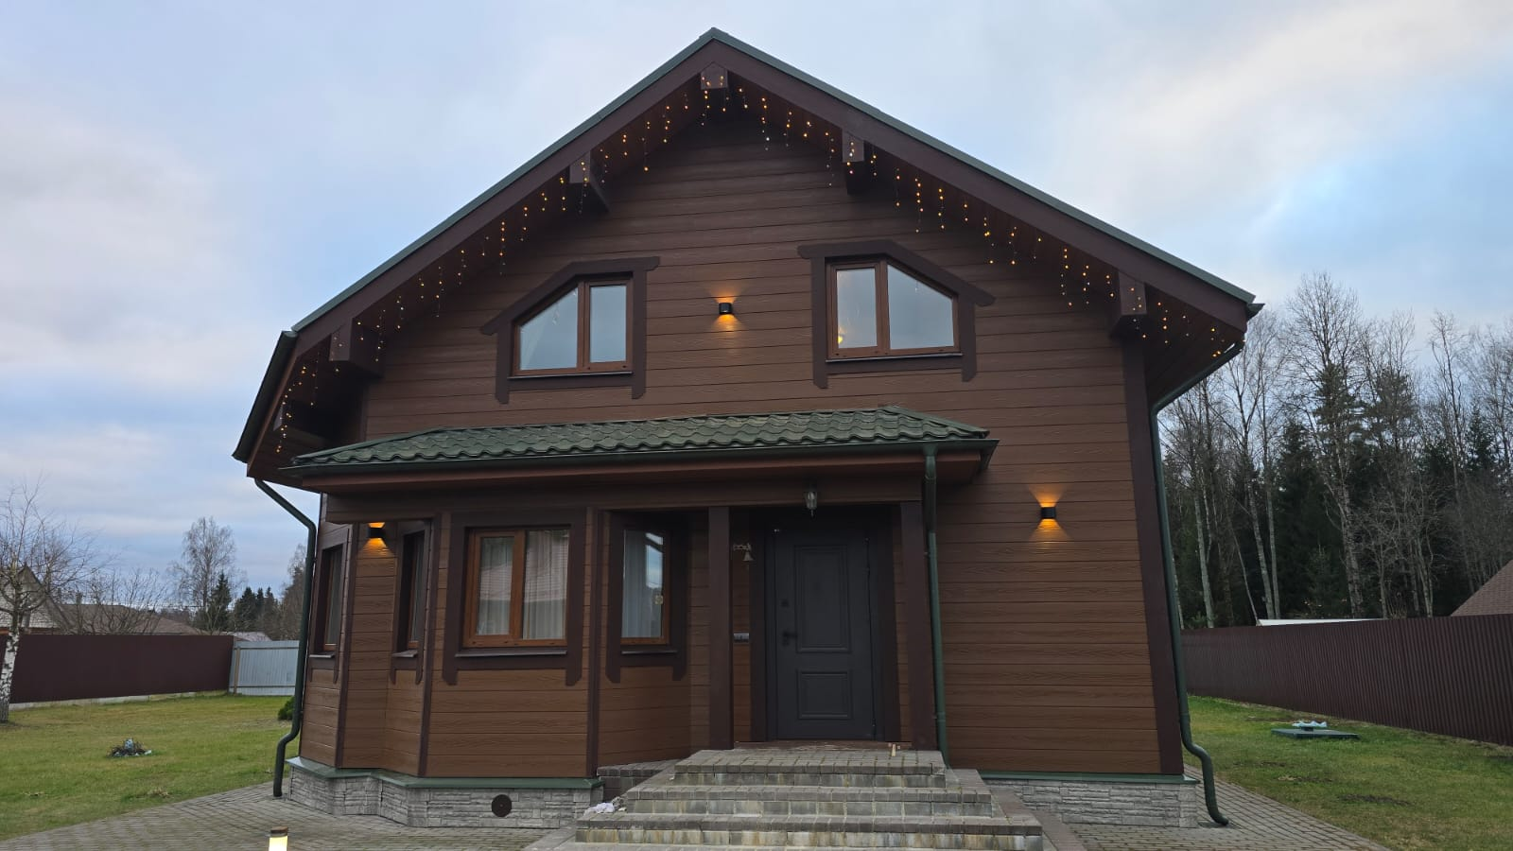

Slide 13
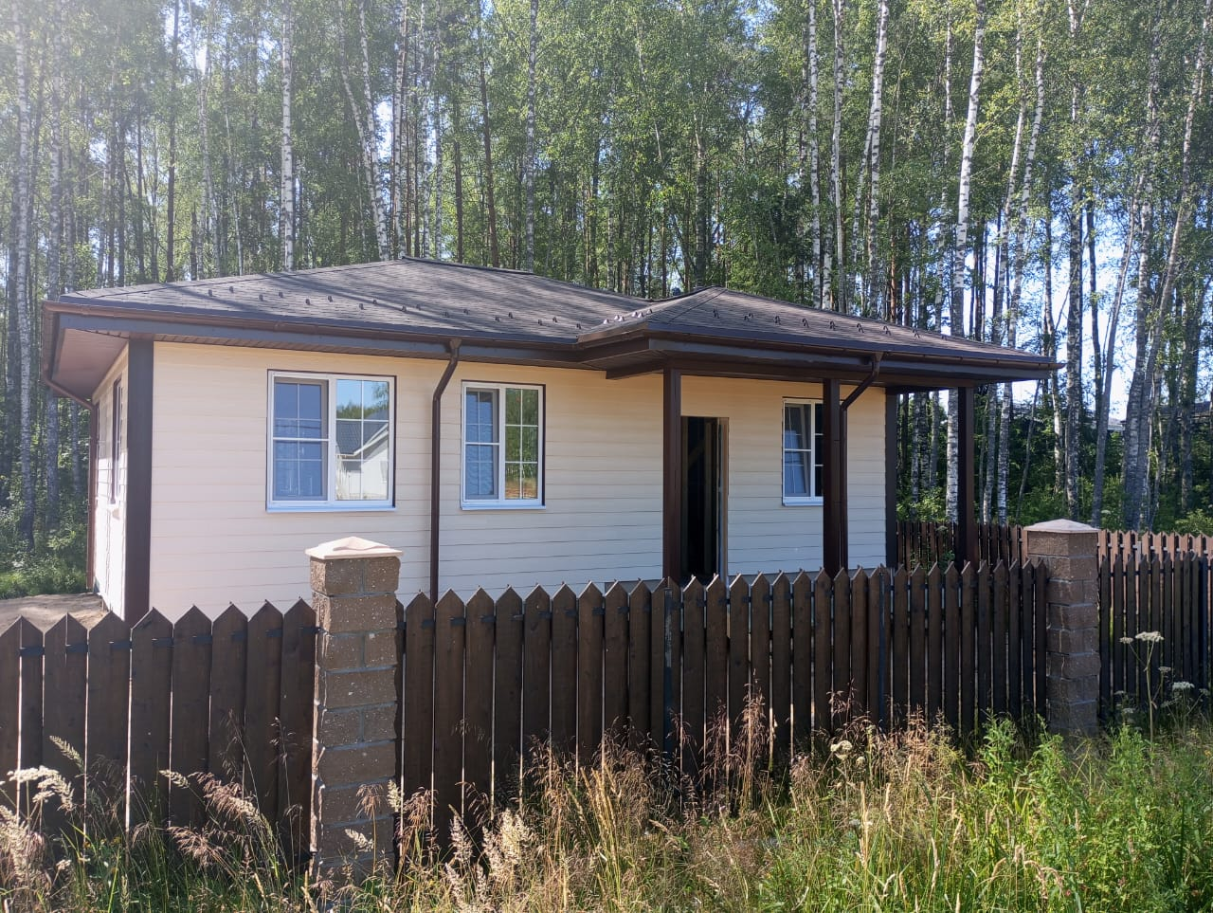

Slide 14
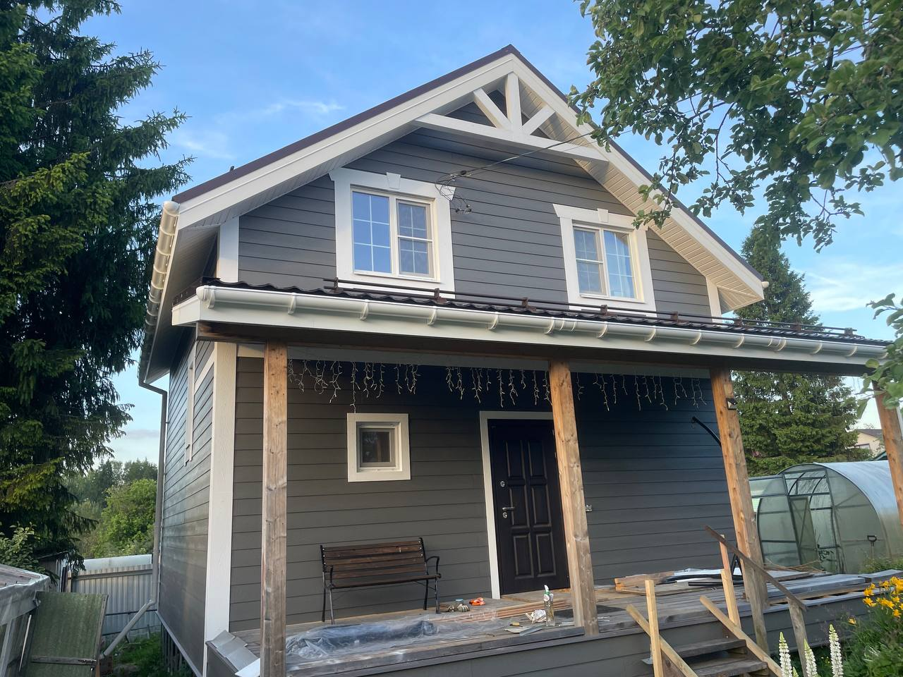

Slide 15
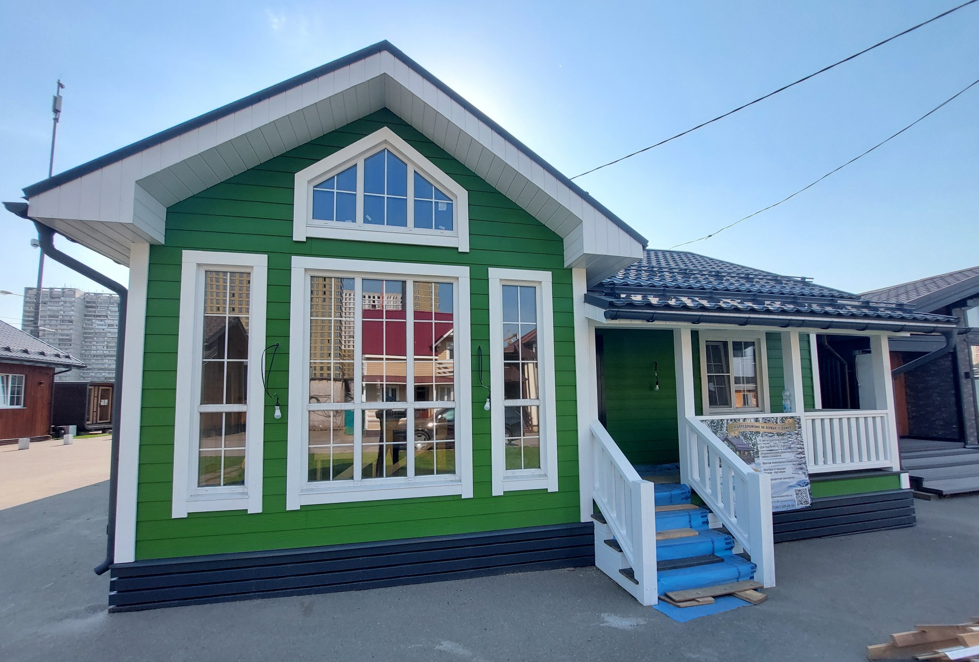
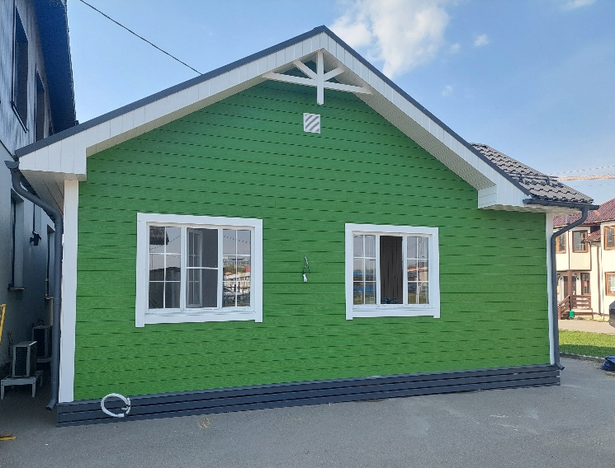

Slide 16
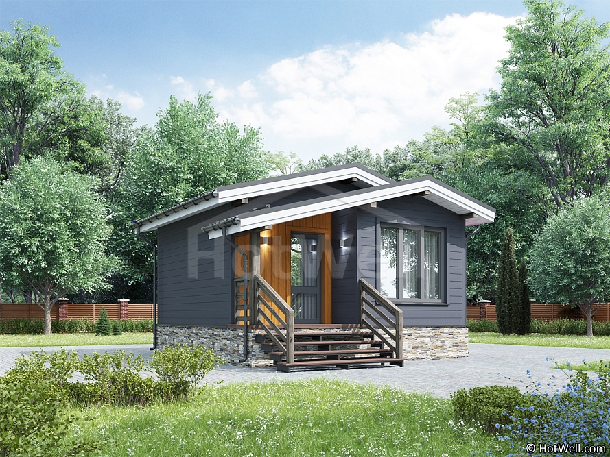

Slide 17
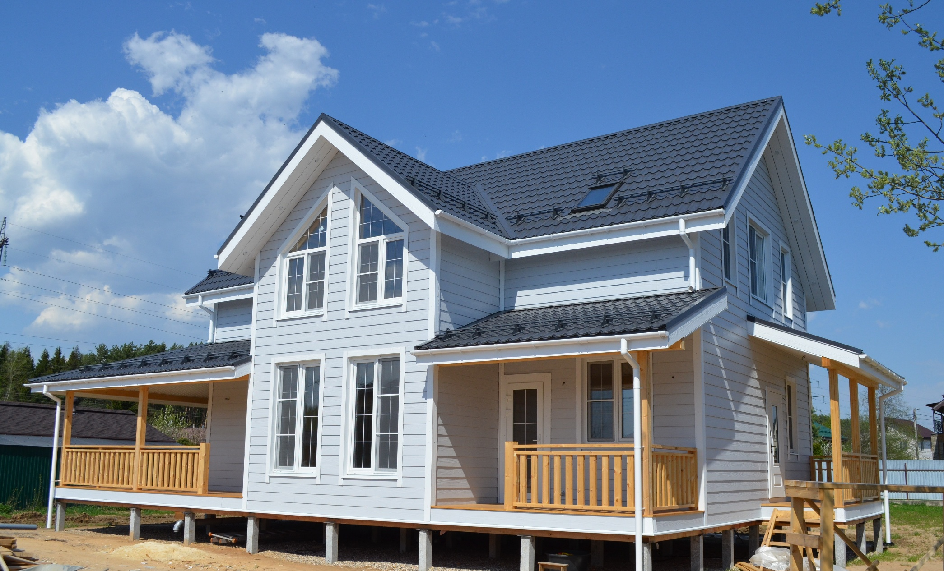
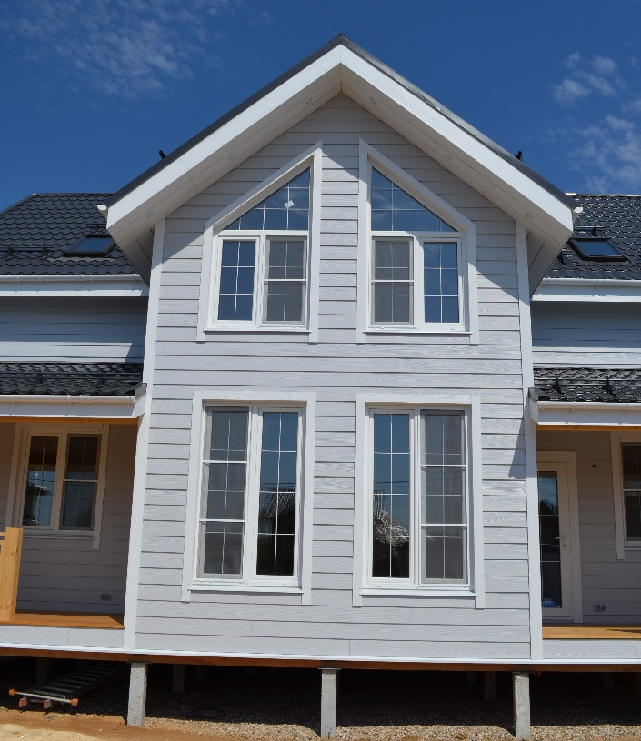

Slide 18
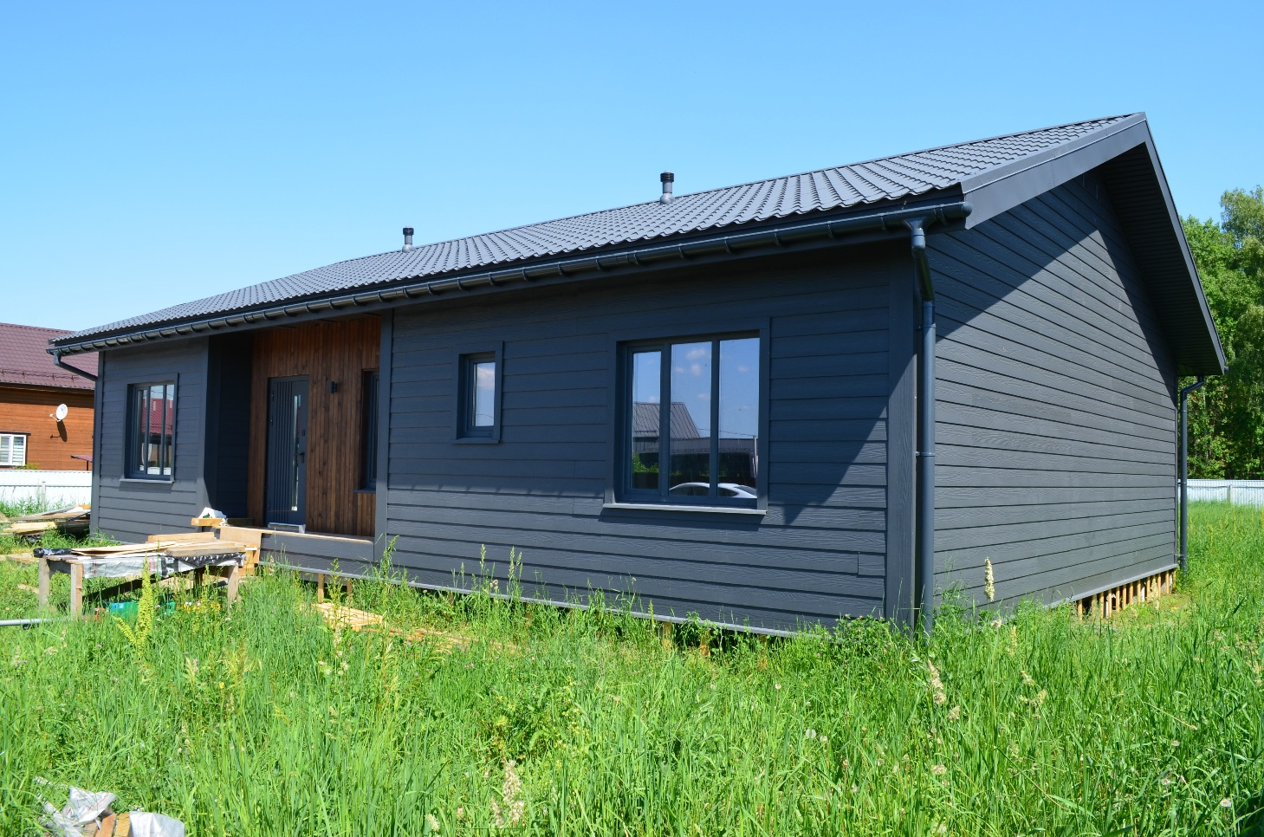
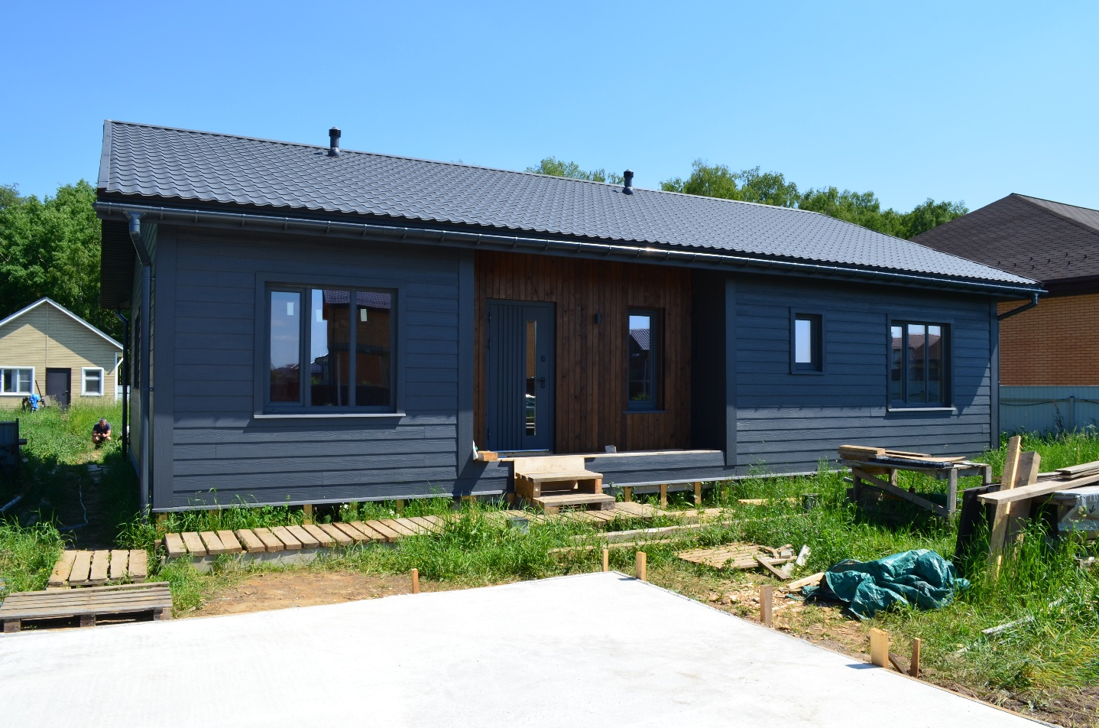

Slide 19
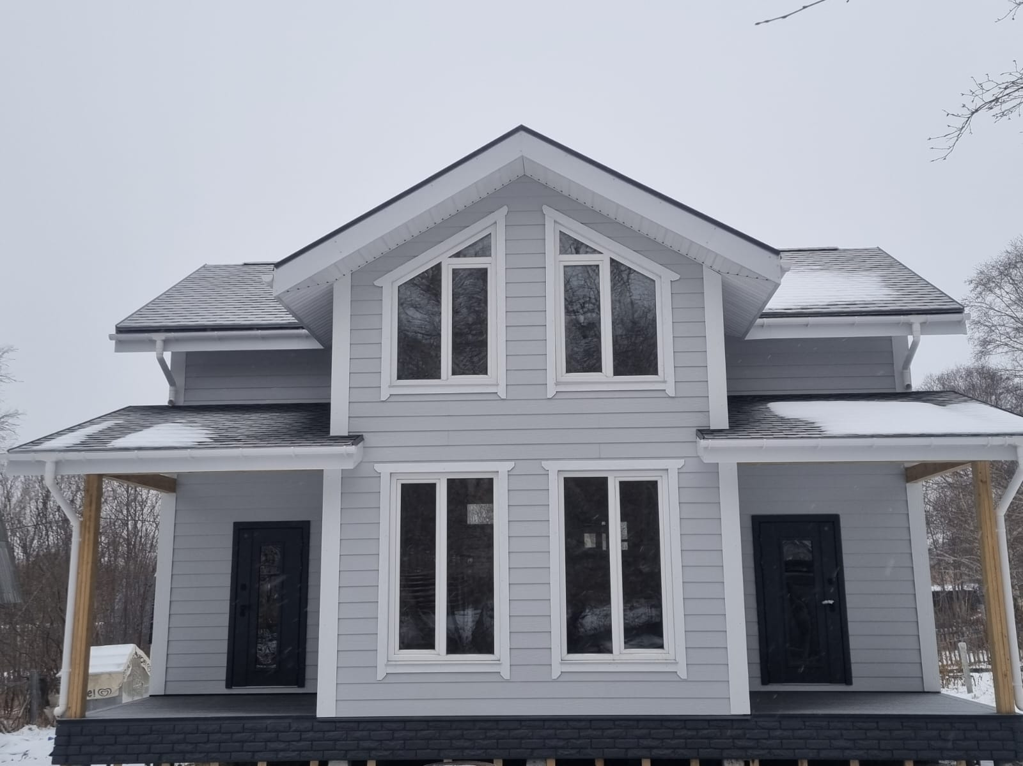
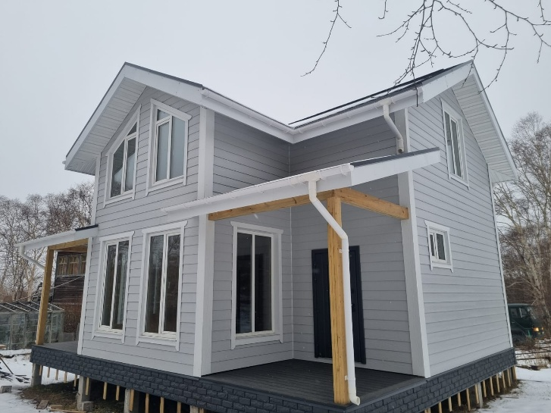

Slide 20
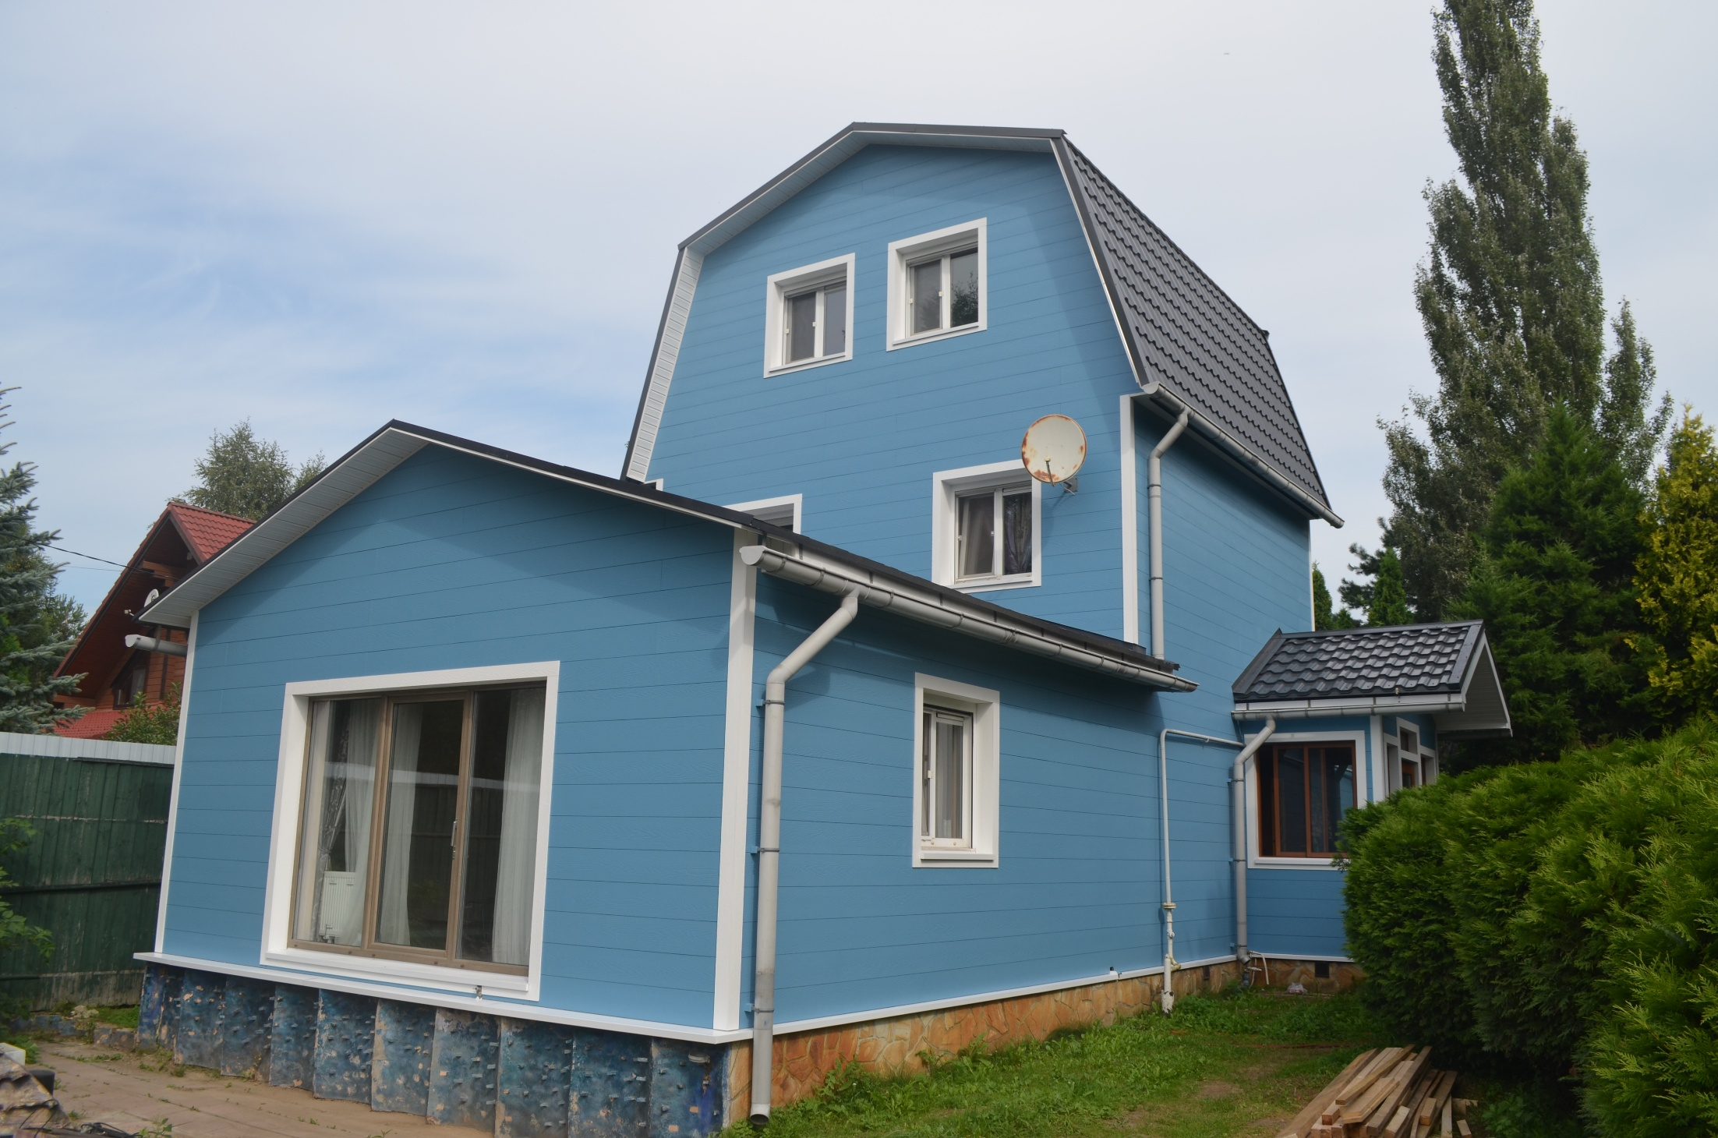

Slide 21
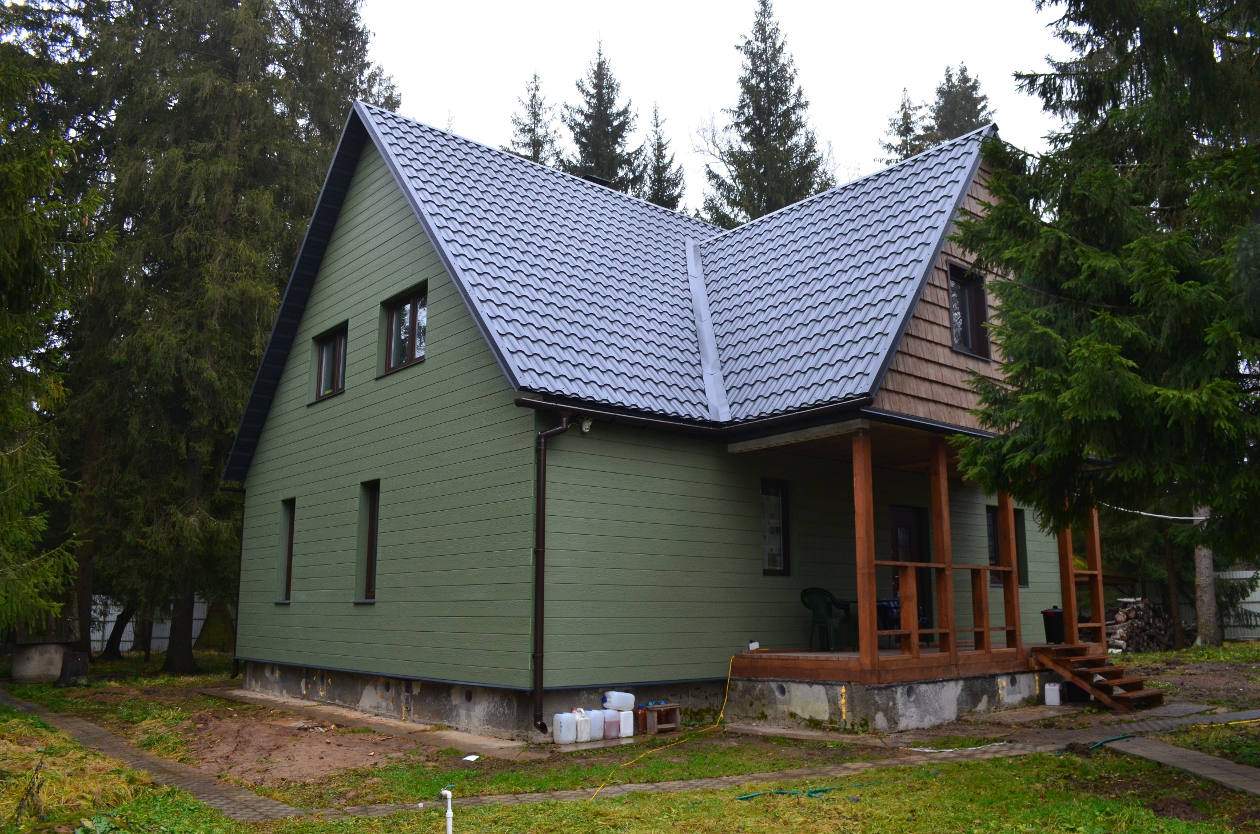

Slide 22
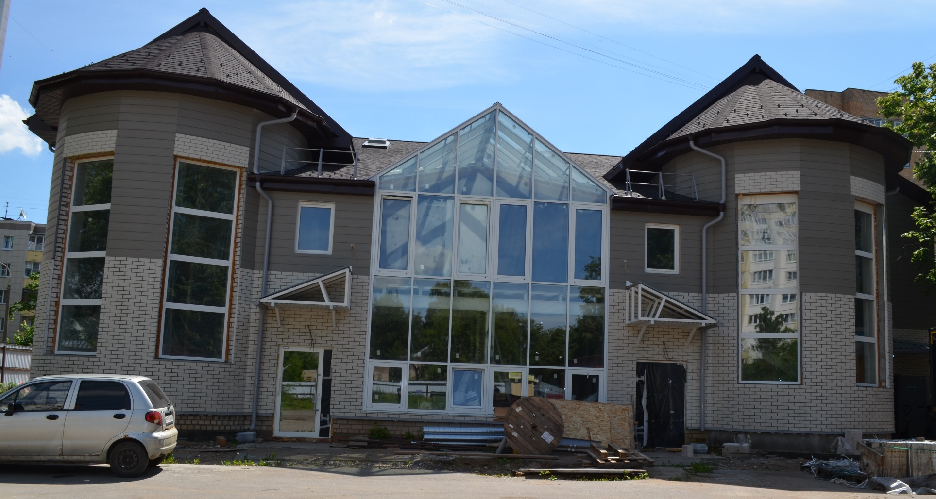
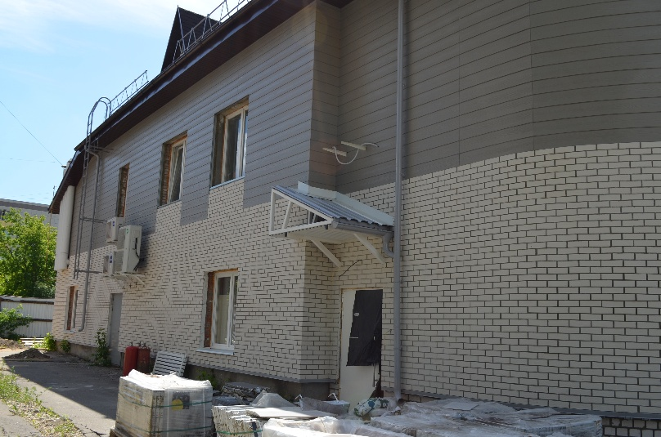
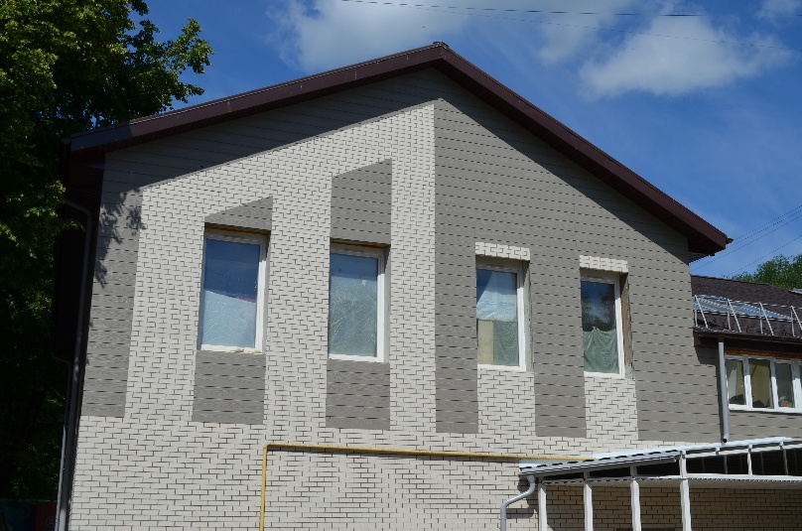
Офисно-общественное здание, г. Клин

Slide 23
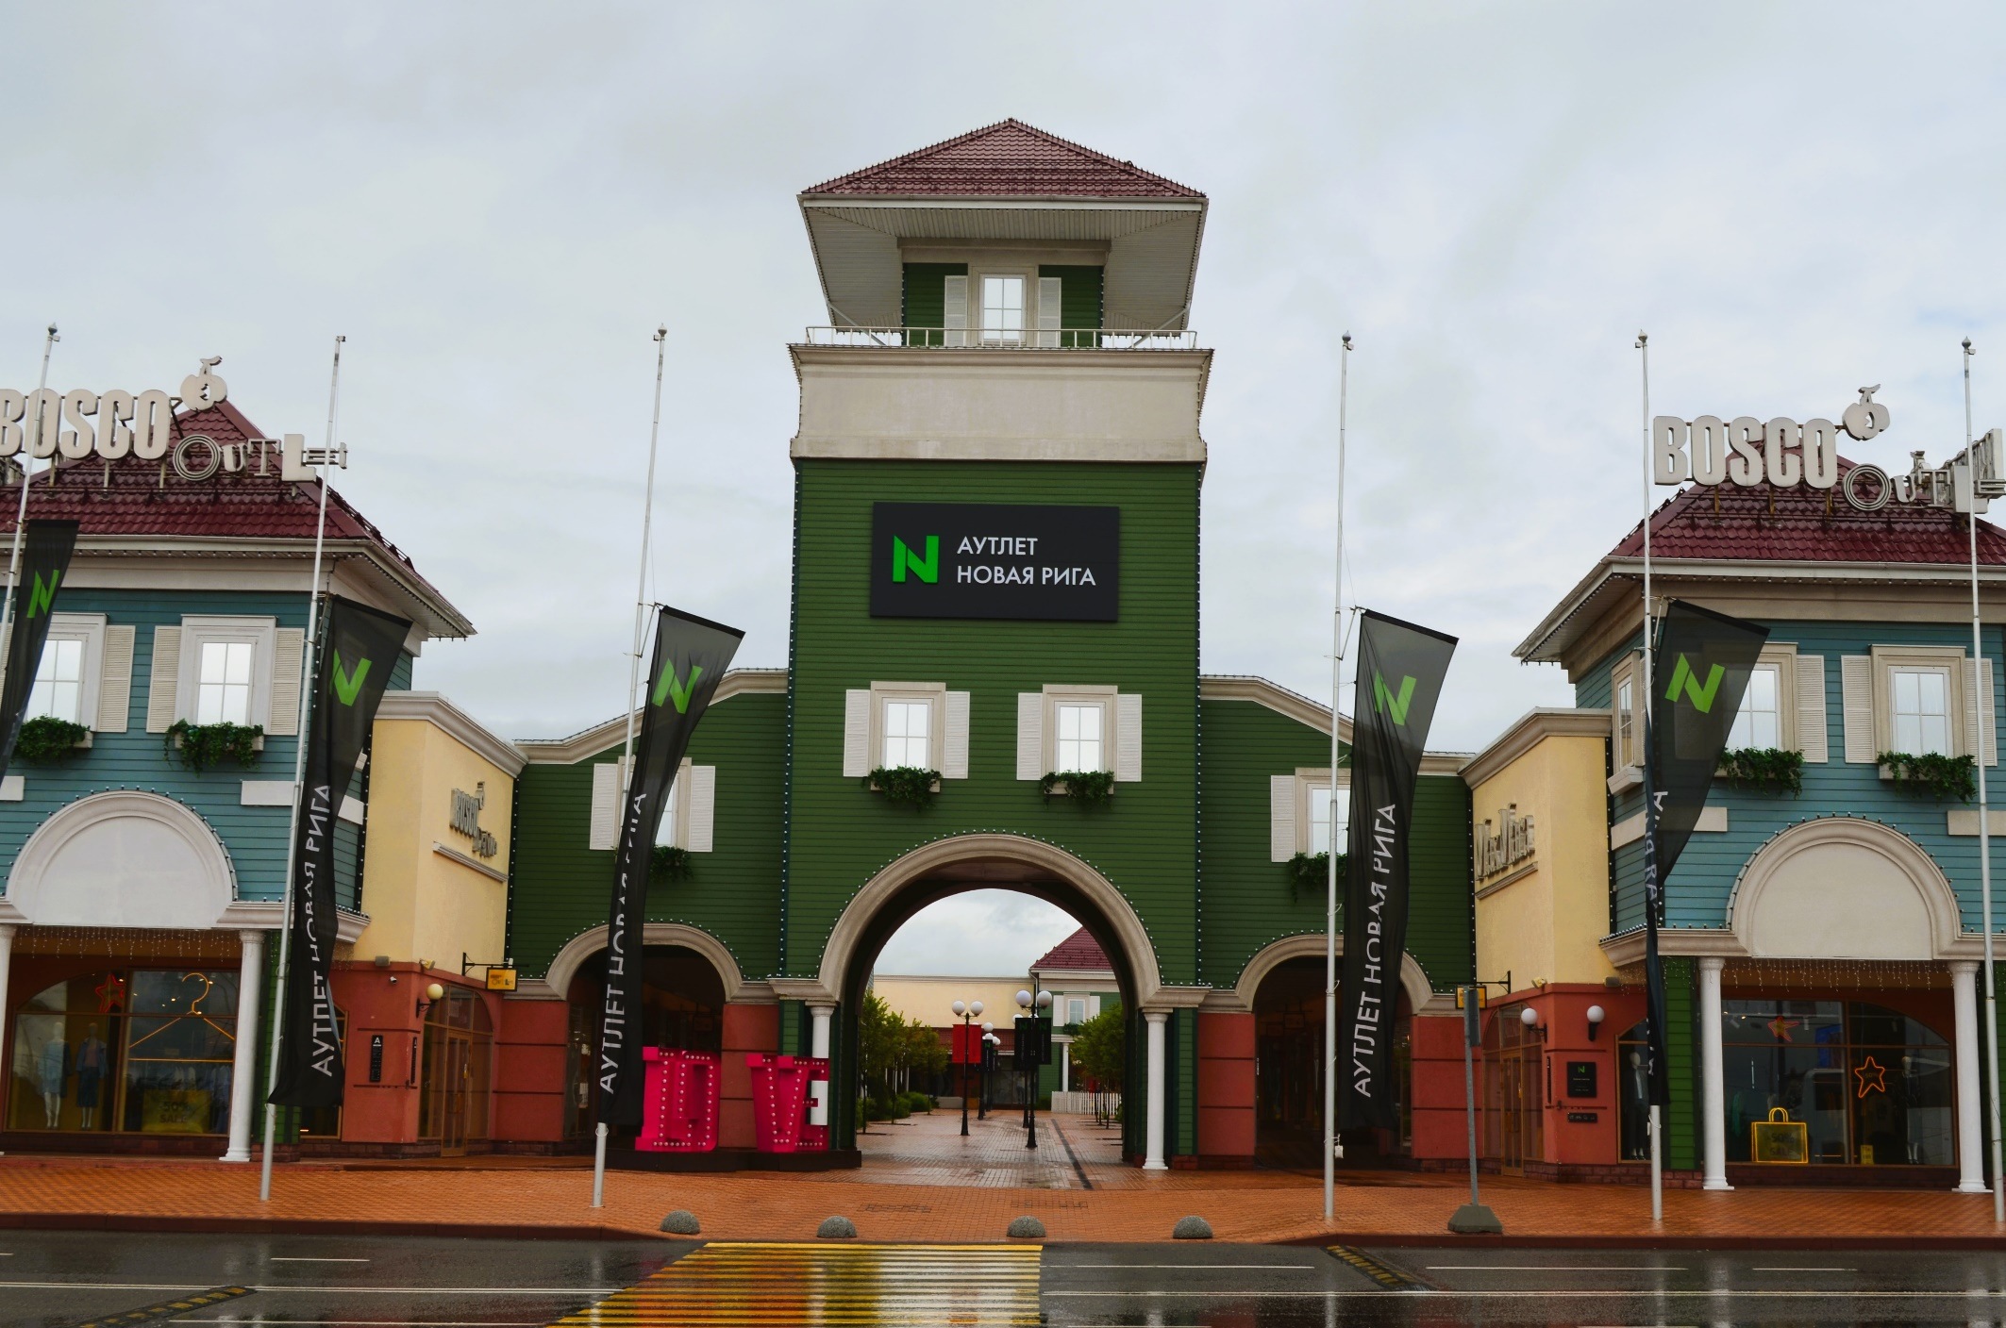
Рига Аутлет, Подмосковье

Slide 24
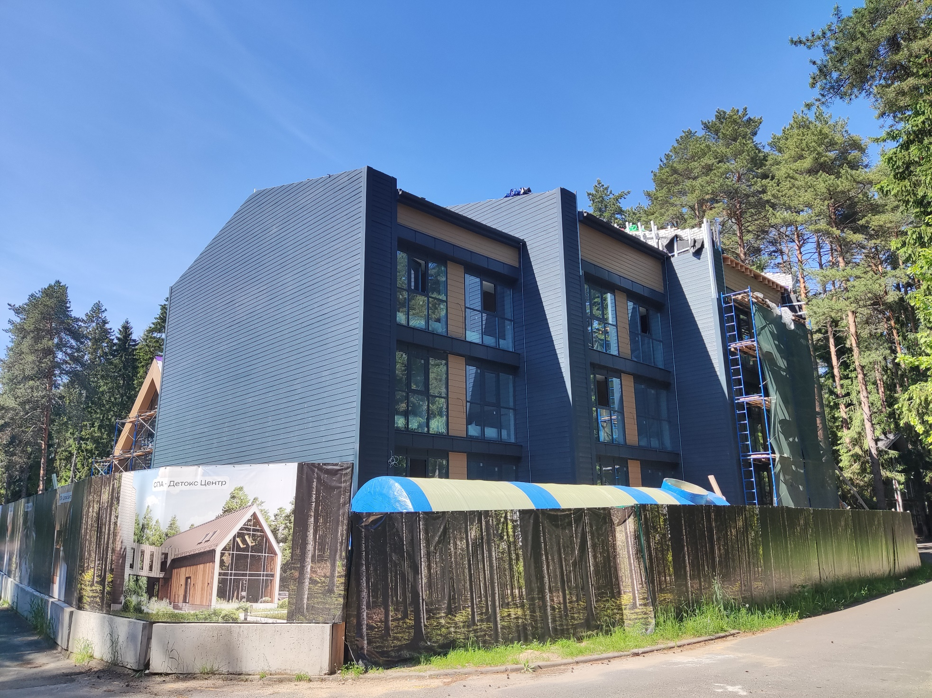
Бухта Коприно, гостиница

Slide 25
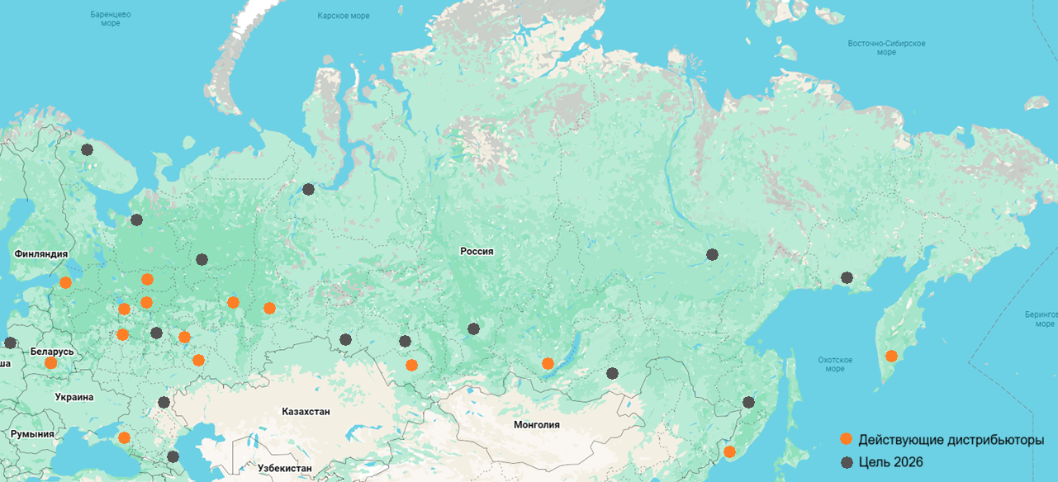
ГЕОГРАФИЯ ПРИСУТСТВИЯ

Slide 26
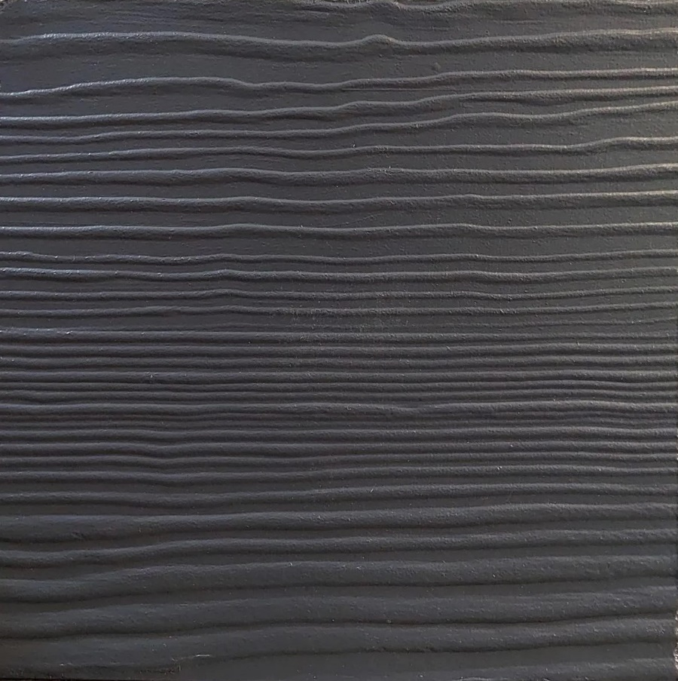
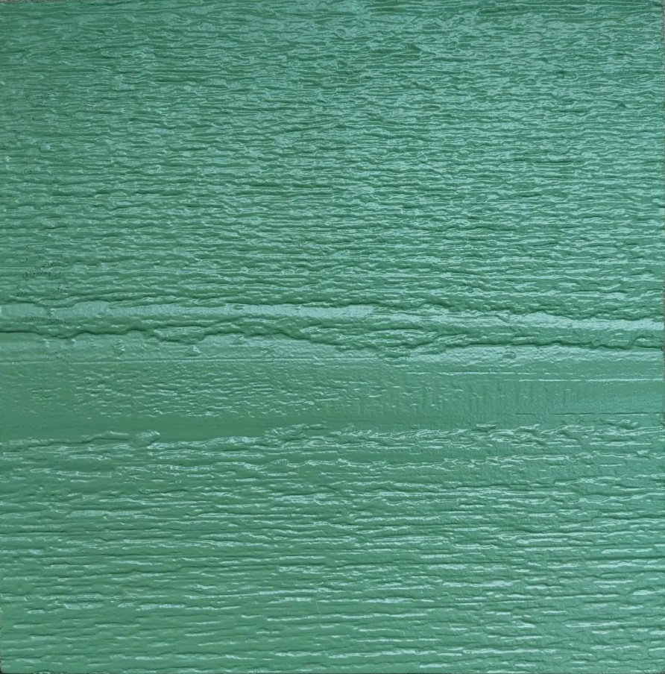
Сибирский Кедр
КМ-200«К»
8 х 200 х 3000 мм
Скандинавская Сосна
КМ-200«С»
8 х 200 х 3000 мм
НОВИНКА В АССОРТИМЕНТЕ CLADDIT-OPTIMA !
РЕКОМЕНДОВАННАЯ РОЗНИЧНАЯ ЦЕНА НИЖЕ СТАНДАРТНОЙ НА -8,5%

Slide 27
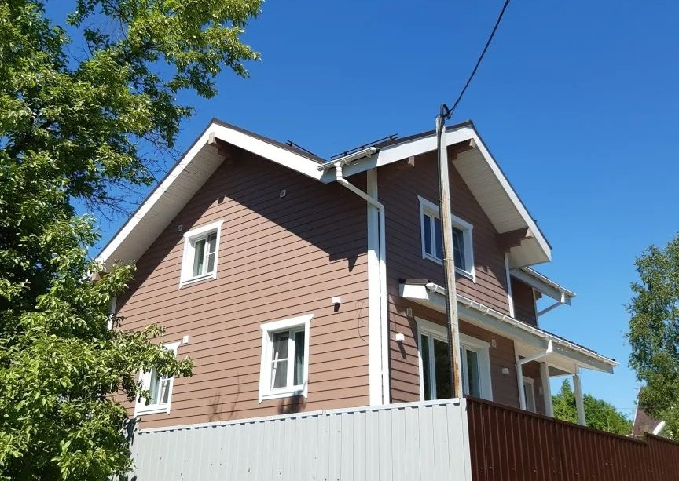
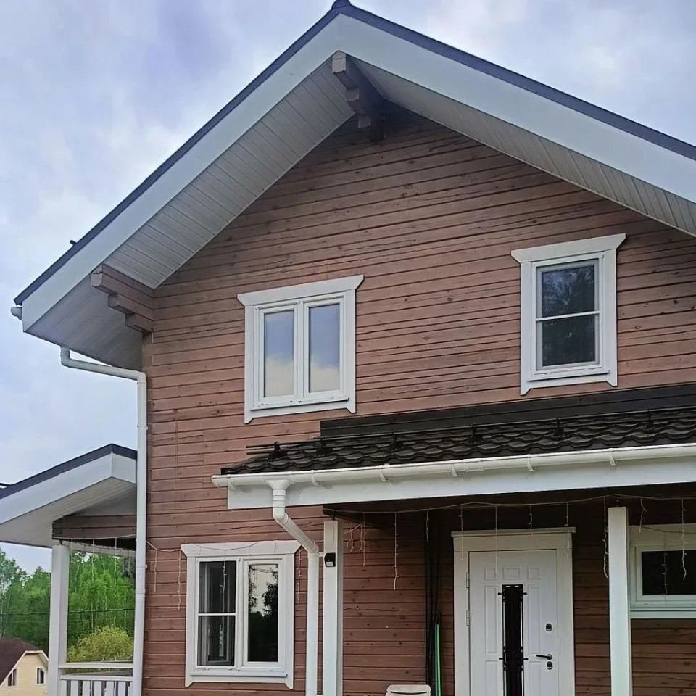
СТАЛО
БЫЛО
ПЕРВЫЙ ДОМ В CLADDIT-OPTIMA
(С ПОДБОРОМ ЦВЕТА ПОД ИНДИВИДУАЛЬНЫЙ ЗАКАЗ)

